Slide 1

BEGINNER PROGRAMMING LESSON
Probleme comune pentru EV3

Slide 2
Obiectivele lecției
Învățăm să rezolvăm problemele EV3.

Slide 3
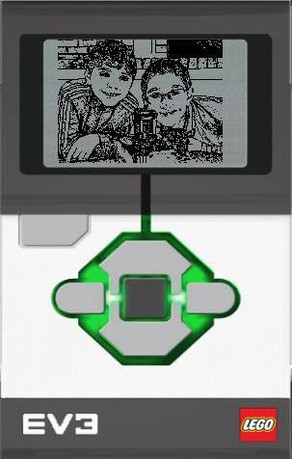
BRICK-ul meu a înghețat
Dacă brick-ul tău de EV3 îngheață brusc, este necesar să resetezi brick-ul EV3.
Ține apăsat Înapoi and butonul Central de pe brick-ul EV3.
Când ecranul se face negru, eliberează Butonul Înapoi.
Când pe acran apare “Starting,” eliberează butonul central.
Asigură-te că ai actualizat firmware-ul, dacă nu ai făcut asta pentru a evita alte probleme în viitor cu brick-ul tău.
Dacă robotul tău nu intră în meniul EV3 după resetare, vezi slide-ul 4 din această prezentare.

Slide 4
Brick blocat în mod repetat în timpul bootării/ blocat în timpul actualizării FIRMWARE-ului
Metoda 1: (Brick-ul este pornit și blocat)
Apasă concomitent butoanele de pe brick-ul EV3: Înapoi, Centru și Dreapta.
Când brick-ul EV3 repornește, eliberează butonul Înapoi.
Când pe ecran apare “Updating,” eliberați butoanele Centru și Dreapta.
Actualizează firmware-ul din nou utilizând cablu USB.
Source: Text from EV3 User Guide, Image from Legoengineering.com

Slide 5
Brick blocat în mod repetat în timpul bootării/ blocat în timpul actualizării FIRMWARE-ului
Metoda 2: (Trebuie să ai acces la baterie ușor)
1) Scoate bateria.
2) Când brick-ul este închis, apasă concomitent butoanele Centru și Dreapta, până când apare mesajul “Updating”
3) Actualizează firmware-ul din nou utlizând cablul USB.
Source: Text from “Recovery from Failed Firmware Update”, STEMRobotics (Randy Steele), Image from Legoengineering.com

Slide 6
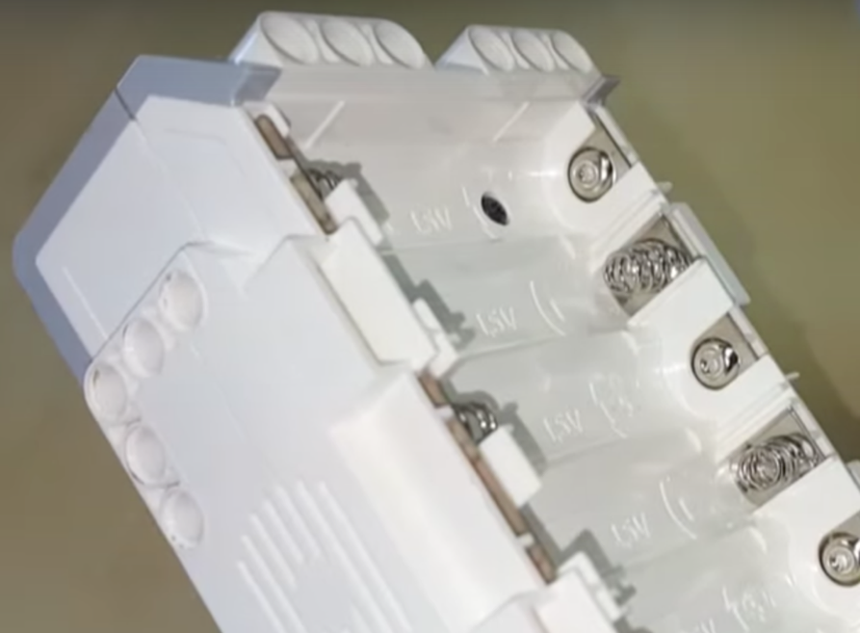
Baterie încărcată, dar brick-ul refuză să se deschidă
Verificați contactele bateriei
Uneori, contacții bateriei în brick se îndoaie.
Îndepărtează bateria reîncărcabilă sau bateriile AA și îndreaptă contactele.
Repune bateria pe brick.
Pentru mai multe detalii urmărește video-ul de Hands on Technology
https://youtu.be/za9bJ2nwloo
Image credit: Hands on Technology

Slide 7
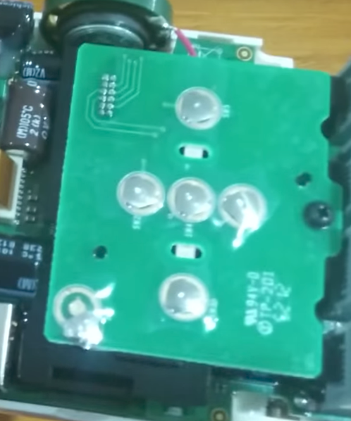
Butonul meu “off” este blocat
Dacă vrei să îl repari singur ....
Este o mică piesă de metal curbată sub fiecare buton. Aceasta trebuie să se fi mișcat din loc.
Îndepărtează bateria.
Deșurubează cele 4 șuruburi.
Repoziționează butoanele în așa fel încât să facă contact
Înșurubează din nou cutia.
Poate vrei să apelezi la Serviciul de suport al clienților LEGO
Urmărește video de Damien Kee
https://youtu.be/NNoutMLxmJ0
Image credits: Damien Kee

Slide 8
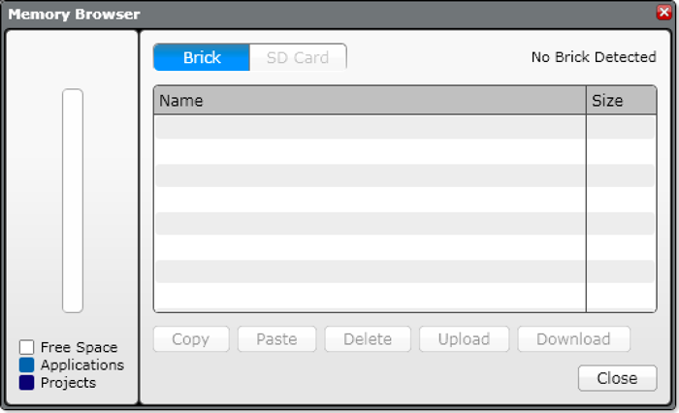
Am șters programul de pe calculator, dar el e încă pe brick
Pot recupera un program de pe brick dacă am pierdut codul de pe calculator?
Din păcate dacă ai pierdut programul de pe calculator este imposibil să obții o variantă editabilă (în EV3-G) de pe brick înapoi pe calculator..
Ce face butonul de Upload din memoria browser-ului?
Te va lăsa să copiezi o versiune compilată a programului. Cu toate acestea, nu vei putea să vezi sau să editezi programul în software-ul EV3 din nou.
Always back up your programs!

Slide 9
CREDITS
Această lecție de Mindstorms a fost realizată de Sanjay Seshan și Arvind Seshan.
Mai multe lecții sunt disponibile pe ev3lessons.com
Această lecție a fost tradusă în limba română de echipa de robotică FTC – ROSOPHIA #21455 RO20.
This work is licensed under a Creative Commons Attribution-NonCommercial-ShareAlike 4.0 International License.

